Slide 1
4주차
NodeMCU로 실습 문제 구현 해보기
1 LED ON/OFF
2 LED ON/OFF
3 LED ON/OFF
함수(Function) 사용하기
random() 함수로 random LED ON/OFF 하기

Slide 2
실습 과제 03
3개의 LED가 다음과 같이 방향성(→,← )을 가지고 ON/OFF를 순환하도록 구현 하시오.
Red(1), Blue(2), Yellow(3)
1->2->3->2->1->2->3->1…
void blink_LED() 함수를 사용한다.
힌트
방향성(up, down)을 check 해야 한다. up이면 true, down 방향이면 false.
up이면 count를 1씩 증가, down이면 count를 1씩 감소

Slide 3
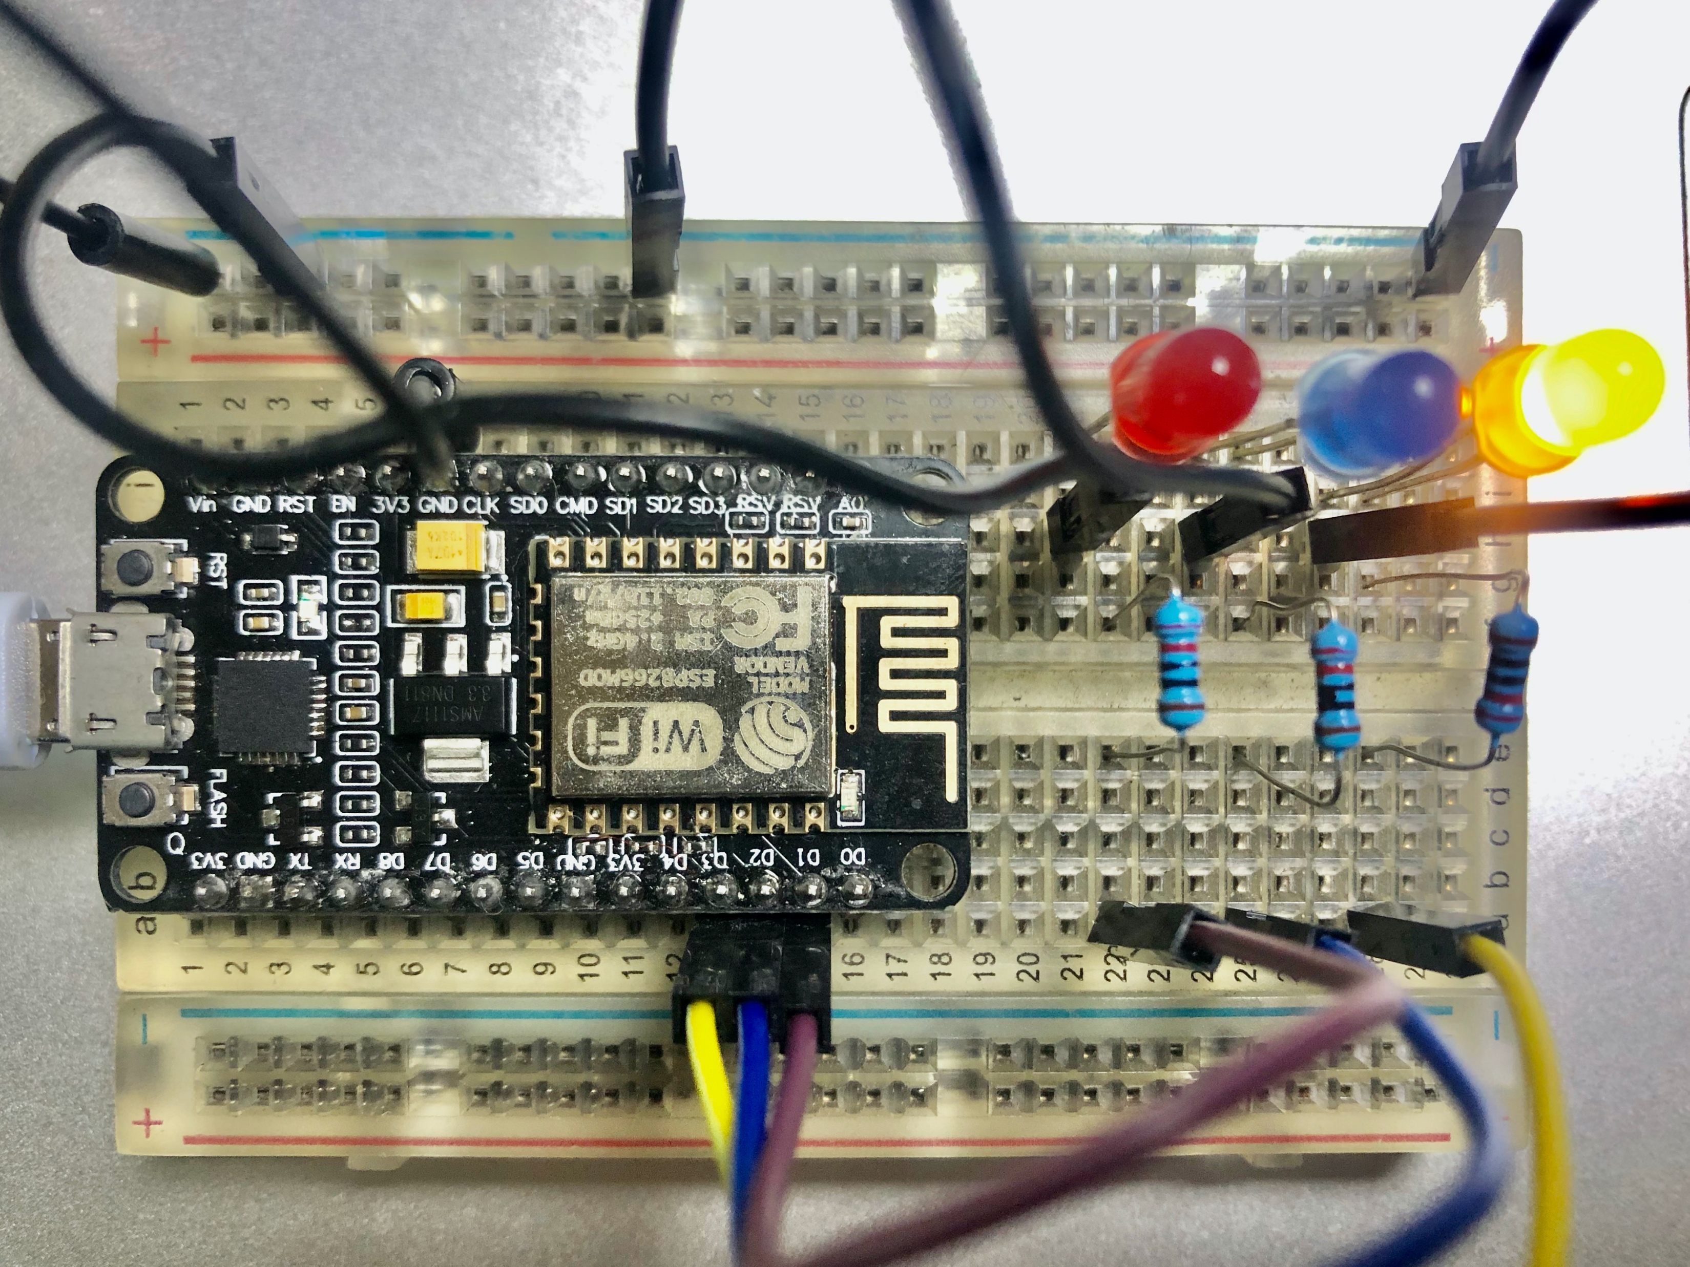

Slide 4
과제 제출 방법
제출물
Fritzing 화일
아두이노 스케치 소스코드
간단한 실행 동영상
E-Campus 과제방 참고 및 제출
제출기한 등

